Slide 1

Settimana Kaizen
App Registro Scarti
26/05/2026

Slide 2
Il problema: gli scarti non sono tracciati
Oggi negli stabilimenti di assemblaggio gli scarti di produzione non vengono registrati.
Senza dati non sappiamo quanto si scarta, dove e — soprattutto — perché.
Senza misura non è possibile dare priorità agli interventi né ridurre gli sprechi.
Manca una base oggettiva per il miglioramento continuo (logica Kaizen) e per ridurre i costi della non-qualità.
Notes:
Punto di partenza della Settimana Kaizen: oggi gli scarti non sono tracciati negli stabilimenti di assemblaggio. Senza dati non possiamo misurare il fenomeno né intervenire in modo mirato. L'obiettivo è dotarci di uno strumento semplice per raccogliere questi dati.

Slide 3
Perché una web app e non (solo) il MES
La falegnameria Ipiemme ha il MES: lì gli scarti vengono già registrati a sistema.
Gli stabilimenti di assemblaggio (Ipiemme, BB1, BB3) oggi non hanno il MES.
Anche quando lo avranno, potranno registrare solo lo scarto del codice finito, non dei singoli componenti.
Serve quindi uno strumento semplice e subito disponibile, capace di tracciare anche lo scarto dei componenti.
Notes:
Chiariamo il perché della scelta. In falegnameria (Ipiemme) c'è il MES e gli scarti si registrano lì. Gli stabilimenti di assemblaggio non hanno il MES e, da quanto ci è stato comunicato, anche in futuro il MES registrerà solo il codice finito, non i componenti. Per questo serve uno strumento dedicato, semplice e immediato.

Slide 4
La soluzione: App Registro Scarti
Una web app mobile per registrare gli scarti direttamente in reparto, da smartphone o tablet.
Dati raccolti in modo strutturato in un foglio Google, con foto dello scarto allegate.
Installabile come app (PWA), senza costi di licenza: si appoggia a Google Fogli e Drive.
Progetto pilota in BB3, con l'obiettivo di estenderlo agli altri stabilimenti di assemblaggio.
Resterà in uso finché il MES non gestirà anche lo scarto dei componenti: un ponte verso il futuro.
Notes:
Ecco la soluzione: una web app mobile, semplice da usare in reparto. I dati finiscono in un foglio Google strutturato, con le foto su Drive. Nessun costo di licenza. Partiamo come pilota in BB3 e l'idea è estenderla agli altri stabilimenti di assemblaggio, mantenendola finché il MES non coprirà anche i componenti.

Slide 5
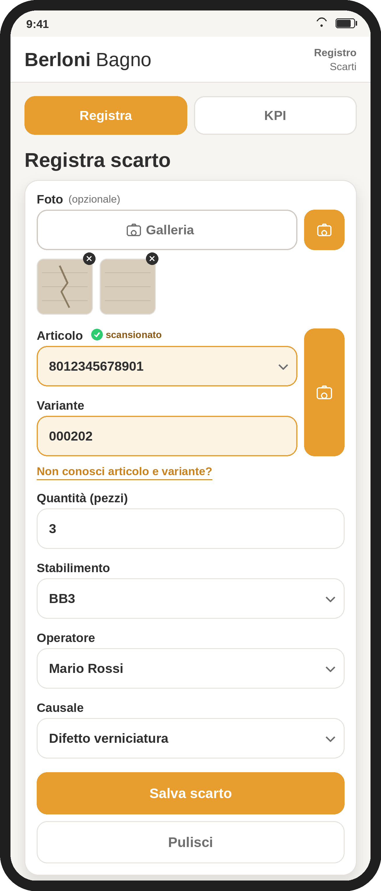
Funzionalità chiave: registrazione dello scarto
Scansione del codice a barre: compila in automatico articolo e variante.
In alternativa, modalità “descrizione libera” per chi non conosce il codice.
Foto dello scarto da galleria o fotocamera, salvate insieme al record.
Quantità, stabilimento, operatore e causale selezionabili in pochi tap.
Controlli sui dati e conferma immediata: registrazioni pulite e affidabili.
Notes:
La schermata di registrazione è il cuore dell'app. L'operatore può scansionare il codice a barre dell'articolo: il sistema riconosce articolo e variante. Se non conosce il codice, può passare alla descrizione libera. Può allegare una o più foto dello scarto. Poi sceglie quantità, stabilimento, operatore e causale. Pochi tap, dati affidabili.

Slide 6
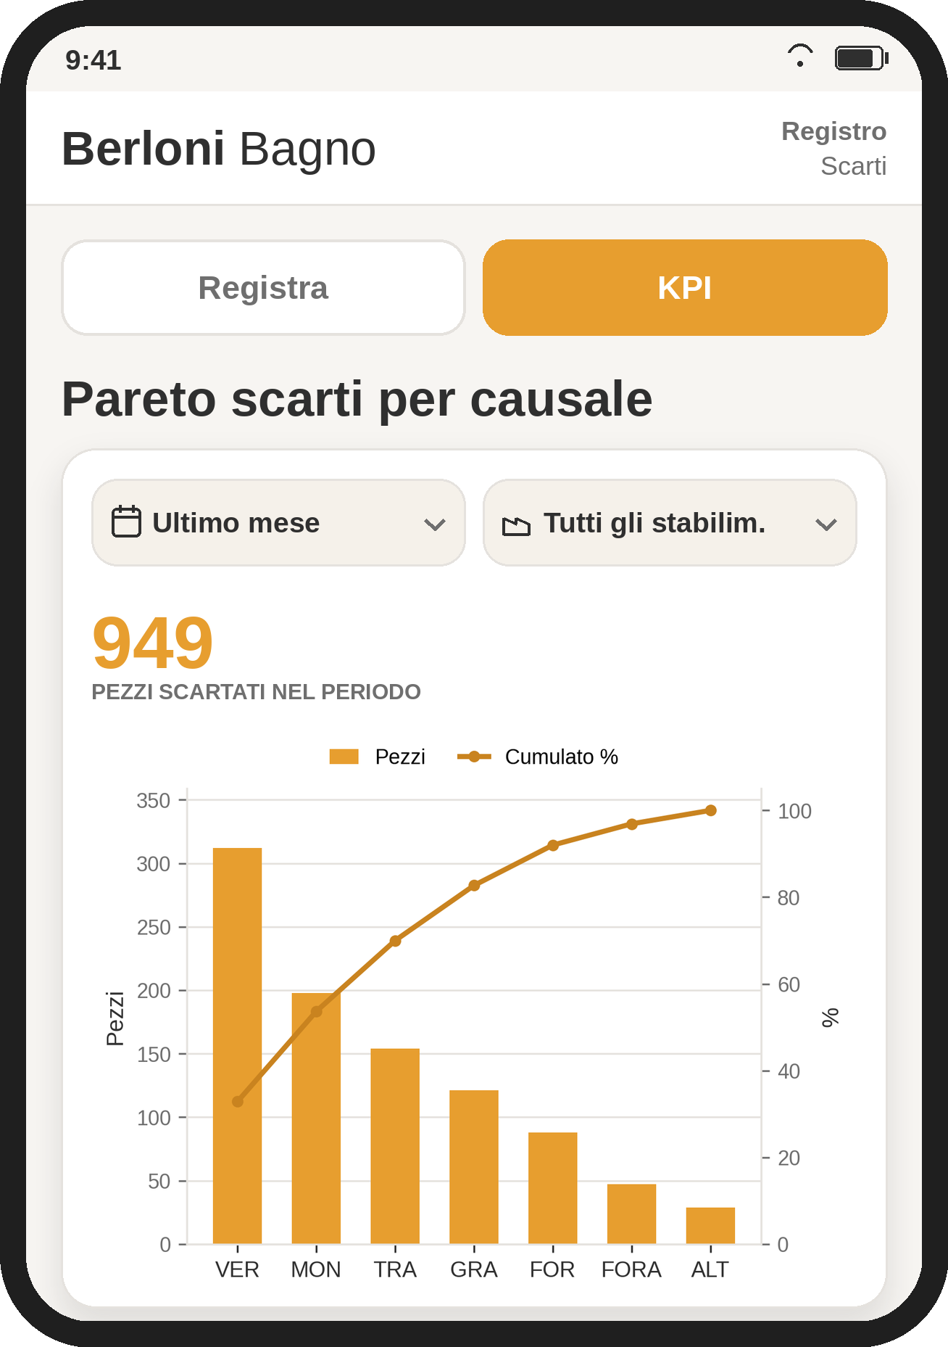
Analisi: KPI e diagramma di Pareto
Diagramma di Pareto degli scarti per causale: mette in evidenza le cause principali.
Filtri per periodo (settimana, mese, anno o personalizzato) e per stabilimento.
Totale dei pezzi scartati nel periodo e curva del cumulato percentuale.
Aiuta a concentrarsi sul 20% delle cause che genera l'80% degli scarti.
Dalla raccolta dati all'azione: priorità di intervento chiare e condivise.
Notes:
La seconda sezione trasforma i dati in informazione. Il diagramma di Pareto ordina le causali di scarto dalla più frequente alla meno frequente, con la curva del cumulato. Possiamo filtrare per periodo e per stabilimento. Così individuiamo subito le poche cause che pesano di più e su cui conviene intervenire per primi.

Slide 7
Vantaggi e obiettivi
Tracciabilità degli scarti dove oggi non esiste.
Decisioni basate sui dati: priorità di intervento chiare grazie all'analisi di Pareto.
Strumento semplice e veloce, pensato per l'uso in reparto: mobile, scansione e foto.
Nessun costo di licenza: si basa su strumenti Google già in uso (Fogli e Drive).
Punto di partenza per il miglioramento continuo e per ridurre i costi della non-qualità.
Notes:
In sintesi i vantaggi: otteniamo tracciabilità dove prima non c'era; possiamo decidere sui dati grazie al Pareto; lo strumento è semplice e adatto al reparto; non ha costi di licenza perché usa Google; ed è la base concreta per il miglioramento continuo e la riduzione dei costi della non-qualità.

Slide 8
Grazie!

